Slide 1
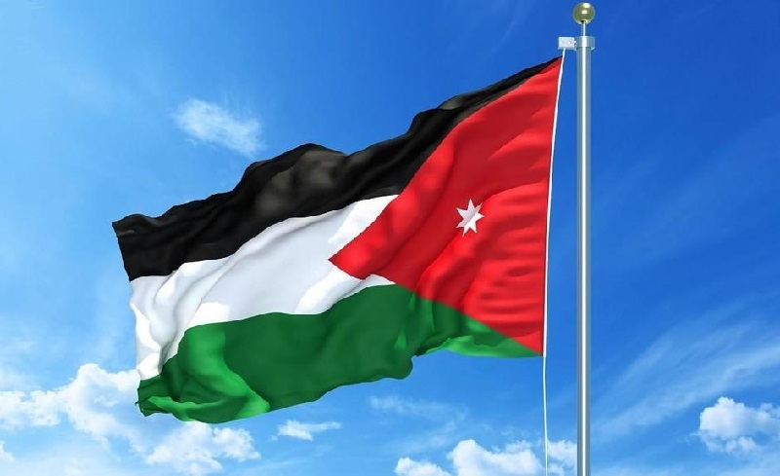
المواطنة
أولا : مفهوم الوطن والمواطن
ثانيا : علاقة المواطن بالوطن
ثالثا : مفهوم المواطنة
رابعا :مظاهر انتماء المواطن لوطنه

Slide 2
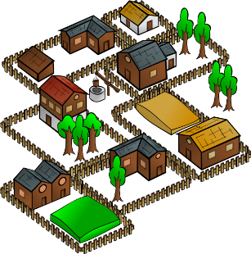
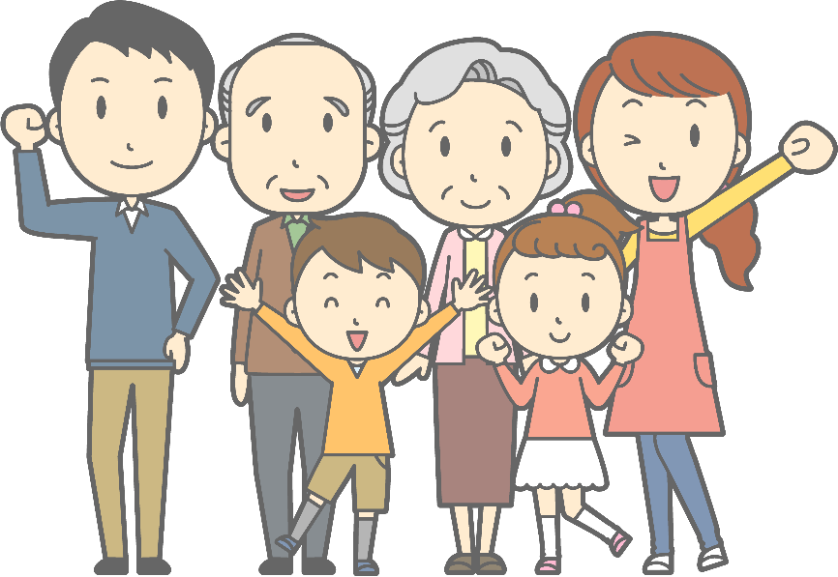
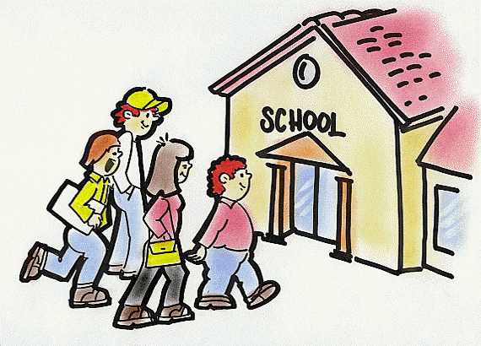
الوطن والمواطن
يعيش الطفل مع أسرته ، وهذا يشعره بالانتماء والاستقرار .
وعندما يكبر ينتمي للمدرسة ثم الحي ثم الوطن الذي يعيش فيه .

Slide 3

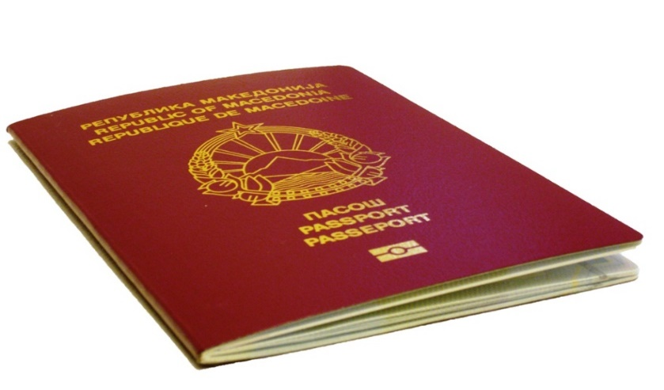


الوطن والمواطن
عرف ؟
الوطن هو المكان الذي يعيش فيه الفرد وينتمي إليه .
المواطن هو الشخص الذي يعيش في دولة ما ويحمل جنسيتها
ويتمتع بحقوقها ويلتزم بواجباتها
فنحن المواطنون نشكل الشعب الذي هو أحد أركان قيام الدولة.
هل تذكرون مكونات الدولة ؟

Slide 4
مكونات الدولة
السلطة
الشعب
الدولة
الأرض
4

Slide 5


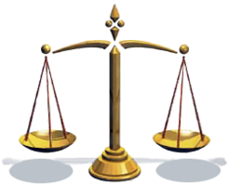
العلاقة بين المواطن والوطن
الدولة توفر للمواطن التعليم والصحة وغيرها من خدمات
وهذه الخدمات هي من حقوق المواطن
أما دور المواطن تجاه وطنه هو الالتزام بالقوانين والانظمة
واحترام حقوق الآخرين فهذه واجباته وهي حق للدولة علينا .
فماذا نقصد بالمواطنة ؟
الحقوق الواجبات

Slide 6
الموطنة
عرف ؟
المواطنة :
هي علاقة بين المواطن والوطن تحكمها مجموعة من القوانين تكفل للمواطن حقوقه وتلزمه بواجبات تجاه الدولة .
تتضمن المواطنة مجموعة من القيم، اذكرها؟
1 .حب الوطن والانتماء إليه
2 .العدل والمساواة الواجبات الحقوق
3.عدم التمييز ونبذ العنف
أهمية المواطنة:
زيادة تماسك أفراد المجتمع وتعلقهم بوطنهم وتطويره والدفاع عنه
5

Slide 7

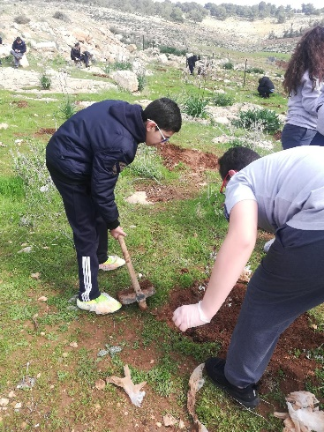
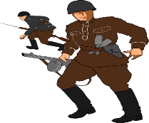
مظاهر الانتماء للوطن
عدد ؟
توجد عدة ممارسات تبين انتماء المواطن لوطنه ، منها :
الالتزام بالقوانين والأنظمة .
أداء الواجبات المترتبة على المواطن ليسهم في تقدم الوطن
المشاركة في الأعمال التطوعية مثل(زراعة أشجار وقطف الزيتون وتنظيف المدرسة)
حماية الوطن والدفاع عنه .
معركة الكرامة عام 1968 من قبل نشامى القوات المسلحة الأردنية (الجيش العربي) وقد انتصروا فيها كانت مثالا رائعًا عن الدفاع عن الوطن

Slide 8


فكر
ماذا يحدث من عدم الالتزام بالقوانين والأنظمة ؟؟؟

Slide 9



إجابة فكر
ينتج عن عدم التزام المواطنين بالقوانين والأنظمة :
انعدام الامن والاستقرار .
انتشار الفوضى والكراهية في المجتمع .

